Slide 1
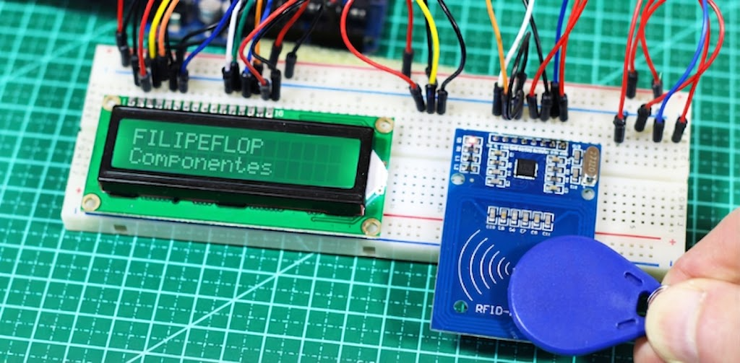
GRUPO 3
OPTATIVA
Cerradura Inteligente
Integrantes:
Daniel Padilla Arrieta
Juan Pablo Montealegre Martínez
Daniel Cogollo Marín

Slide 2

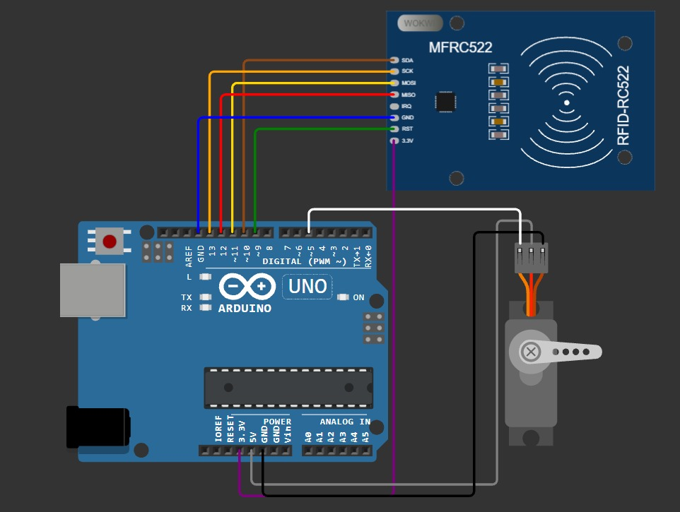
Descripción
Cerradura Inteligente
Cerradura Inteligente
El actual proyecto consiste en una cerradura que acciona mediante el acercamiento de una tarjeta codificada, la activación de un servomotor que a su vez libera un mecanismo que abre la puerta

Slide 3



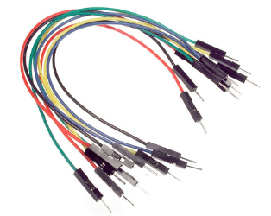
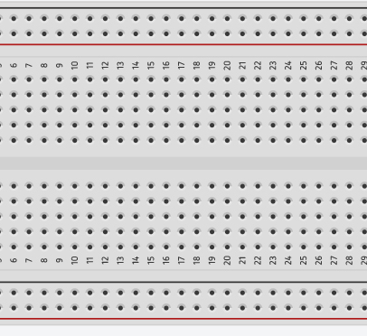
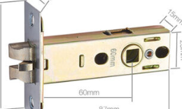
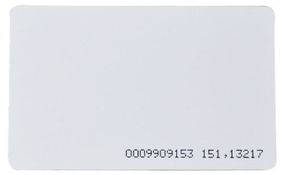
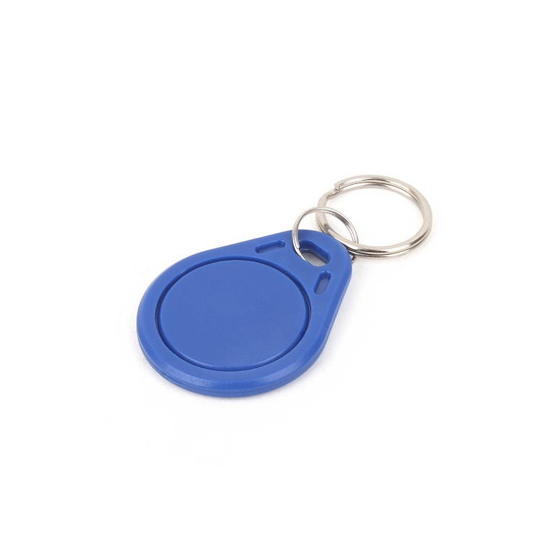
MATERIALES
Cerradura Inteligente
Arduino UNO
Lector RFID
Micro Servo
Cables de conexión AWG 24
Protoboard
Cerradura mecánica
Tarjeta y llavero
Bibliografía: https://app.arduino.cc/sketches/f4bbe454-5008-4a8c-bdbe-5e17f35e2ca3?view-mode=preview

Slide 4
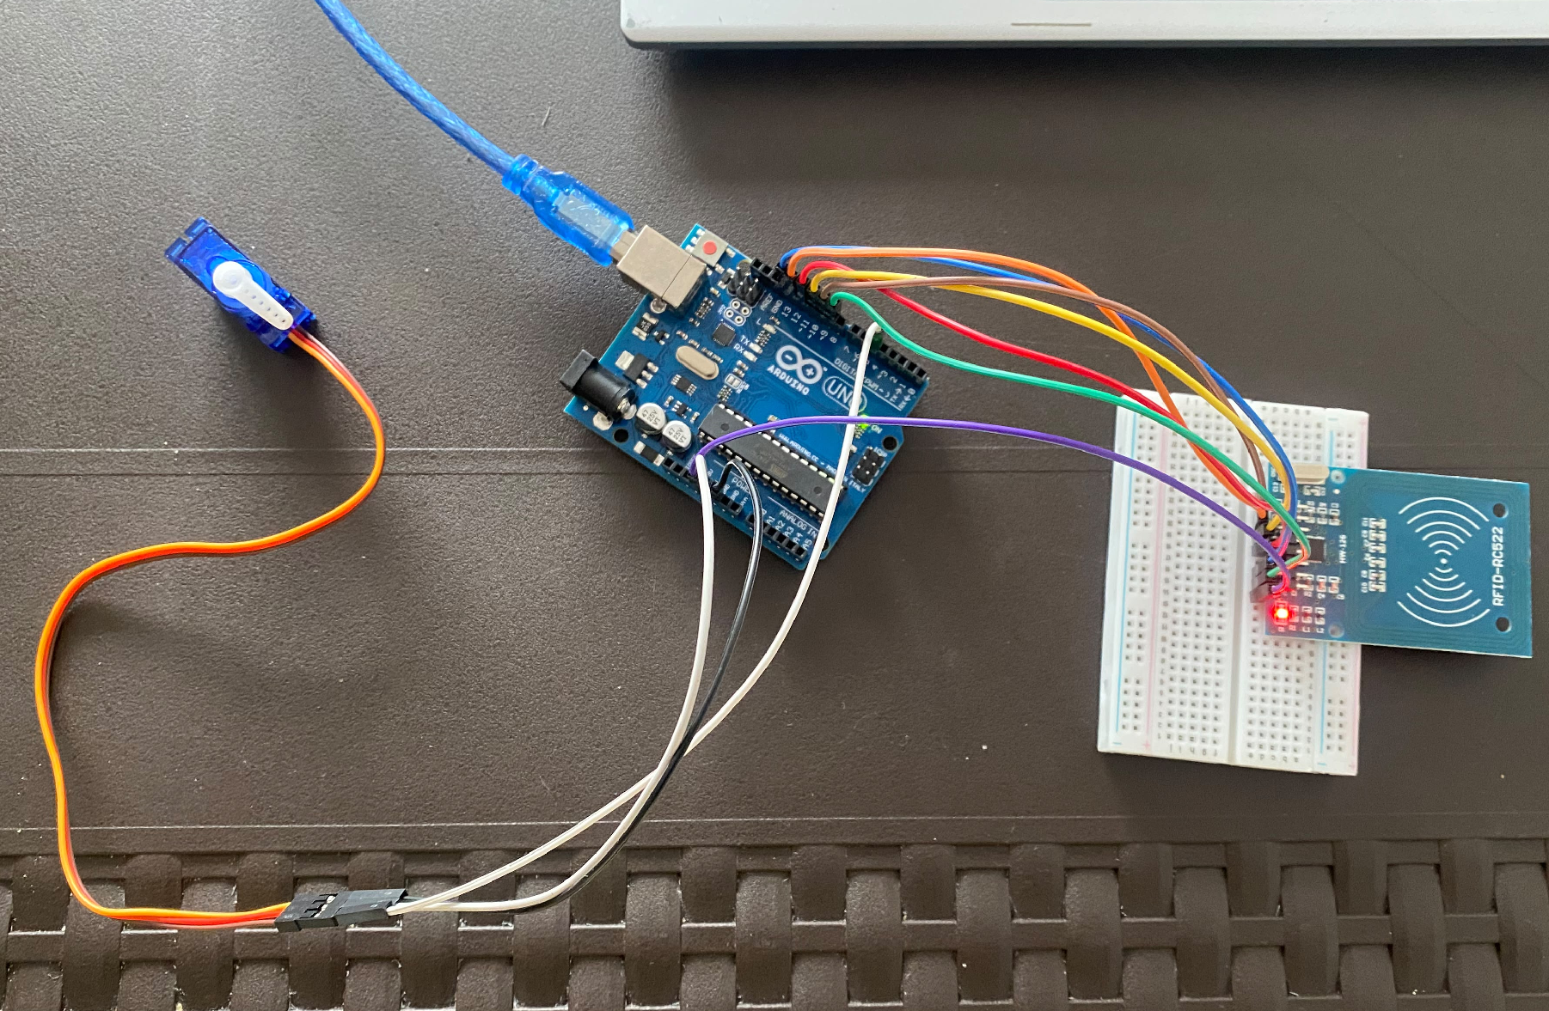
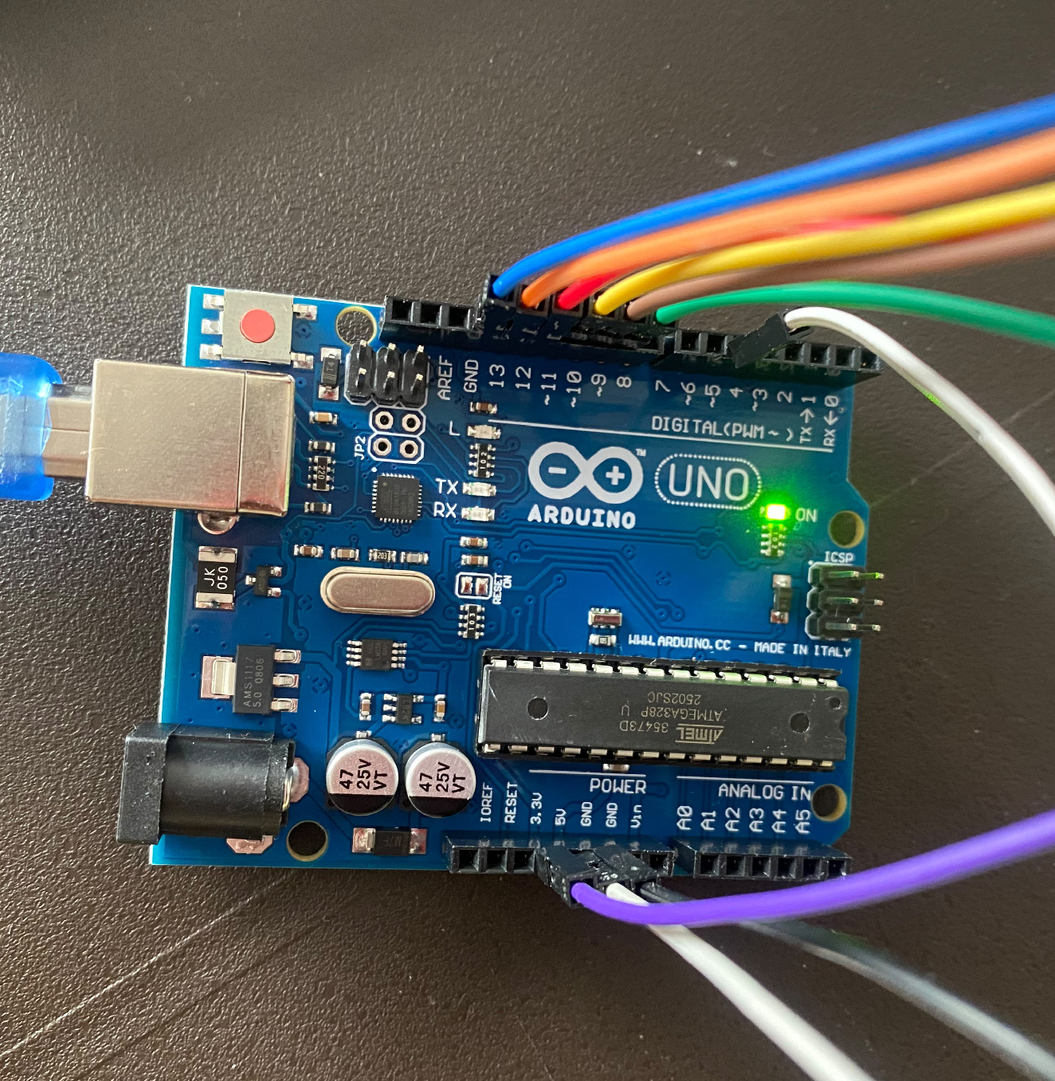
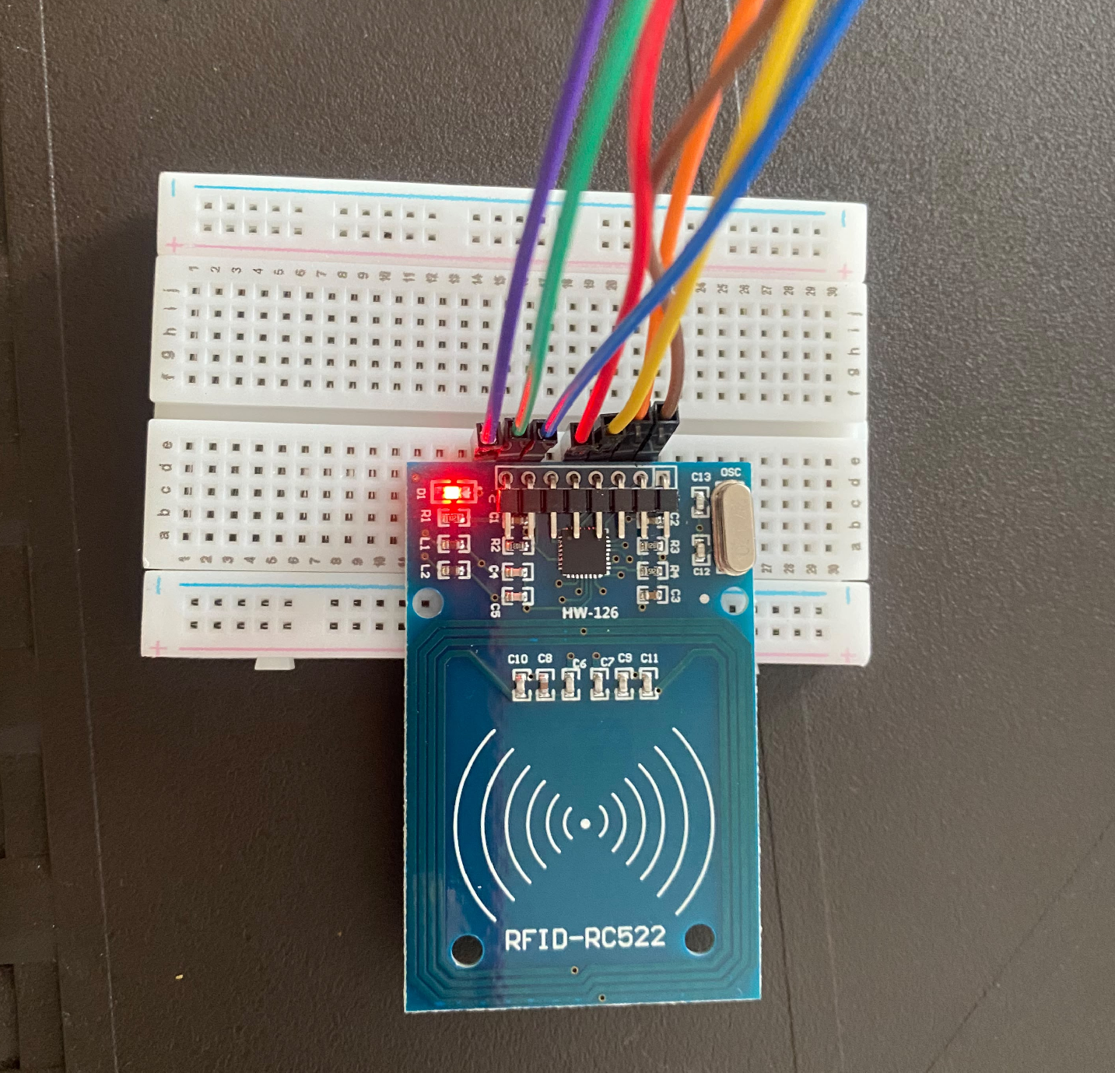
Descripción del Proyecto: ENSAMBLAJE
Cerradura Inteligente
1.Paso: conectar 3.3v -> pin 3.3v RFID
2.paso: D9 -> Rst RFID
3.Paso: D10 -> SDA RFID
4.Paso: D11 -> MOSI RFID
5. Paso: D12 -> MISO RFID
6. paso: IRQ RFID sin conectar
7. Paso: GND RFID -> Cualquier GND Libre
8.Paso: D13 -> SCK RFID
1. Paso: cable servo -> 5v
2. paso: cable servo -> GND
3. Paso: cable servo -> D3

Slide 5
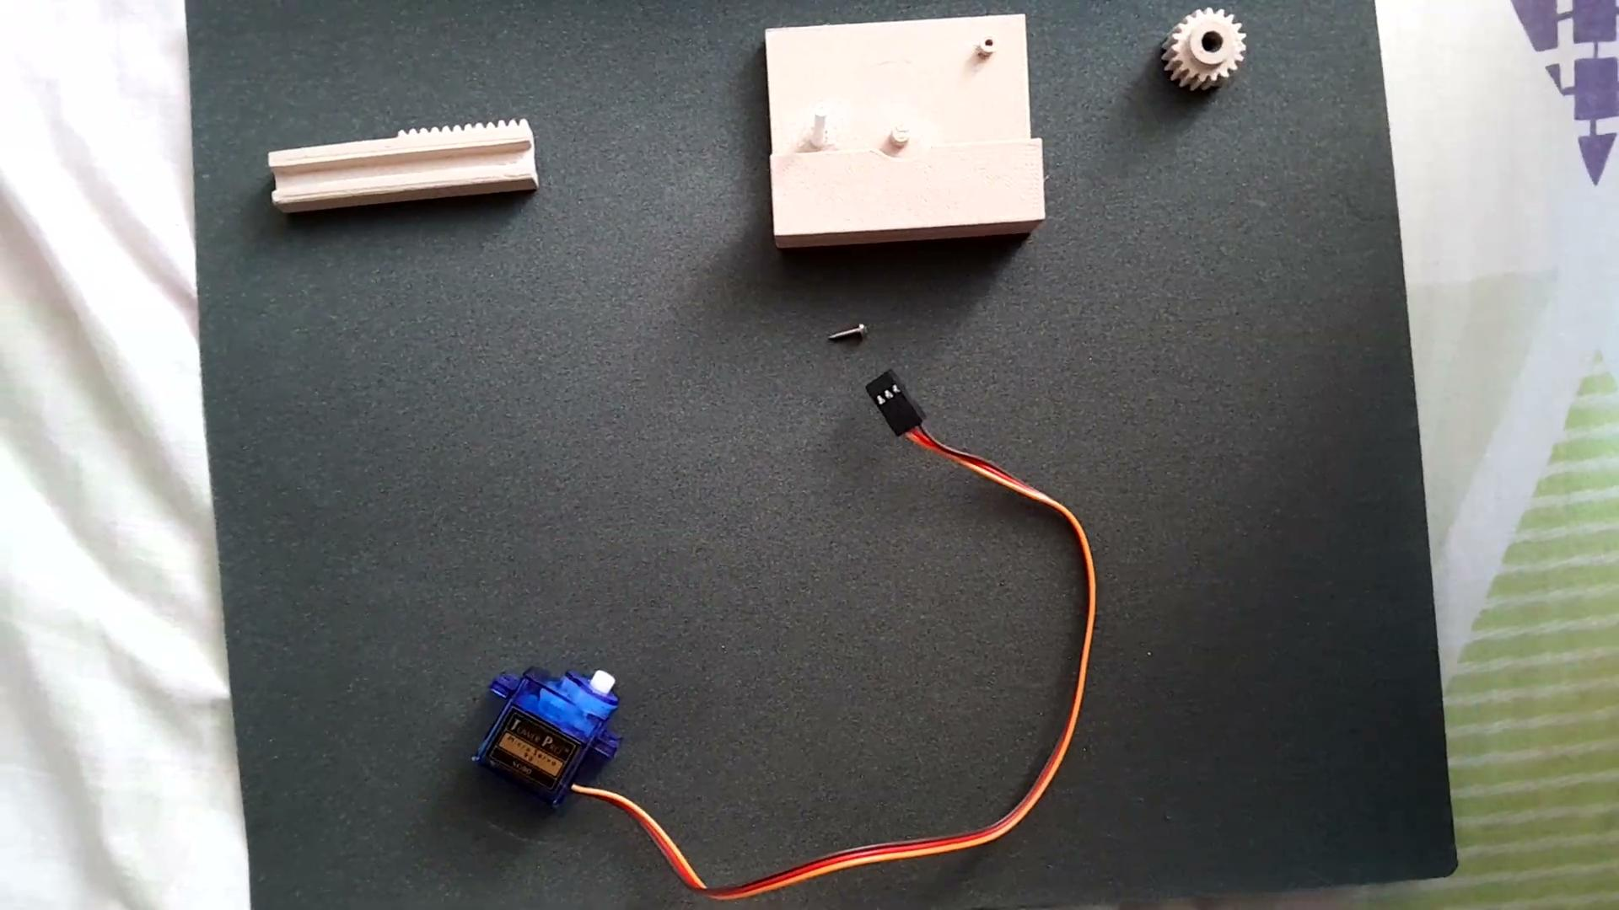
Video del Proyecto
Cerradura Inteligente

Slide 6
PIN OUT
Cerradura Inteligente
SDA D10
SCK D13
MOSI D11
Sensor RFFID RC~552
MISO D12
GND GND
RST D9
3.3V 3.3V
PWM D5
V+ 5.0V
Servomotor
GND GND
https://app.arduino.cc/sketches/014ad98c-6fa6-40e8-abf4-c91d3203bcbf?view-mode=preview

